Slide 1
Windown 10
1.新增內部 DNS
2.新增網域 Domain
3.設定本機密碼
4.加入本機管理者群組
5.常見問題

Slide 2
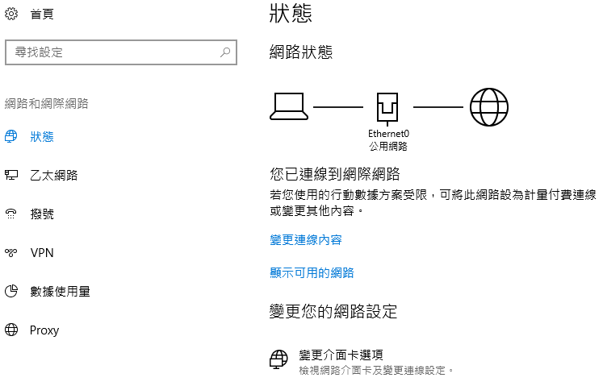
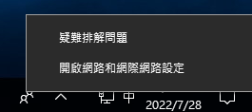
右下角網路圖示按右鍵，進入網際網路設定
點選變更介面卡選項
1
2

Slide 3
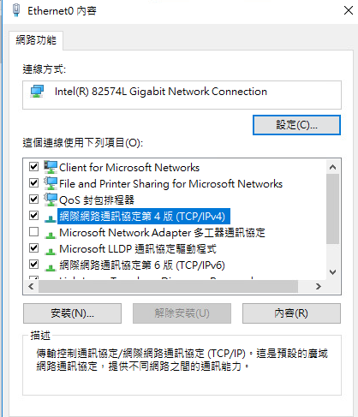
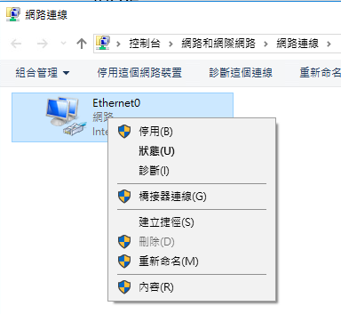
右鍵點選使用中乙太網路，選內容
下拉選單，點選 IPv4 並按下內容
2
3
1

Slide 4
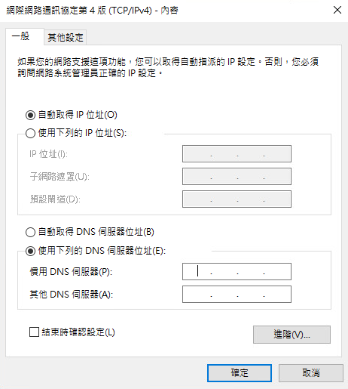
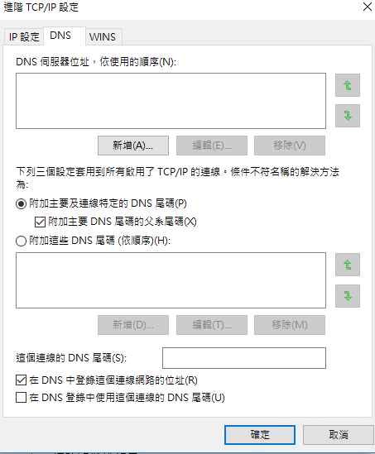
輸入 DNS 192.168.10.231
3
1
2

Slide 5
Windown 10
1.新增內部 DNS
2.新增網域 Domain
3.加入本機管理者群組
4.設定本機密碼
5.常見問題

Slide 6
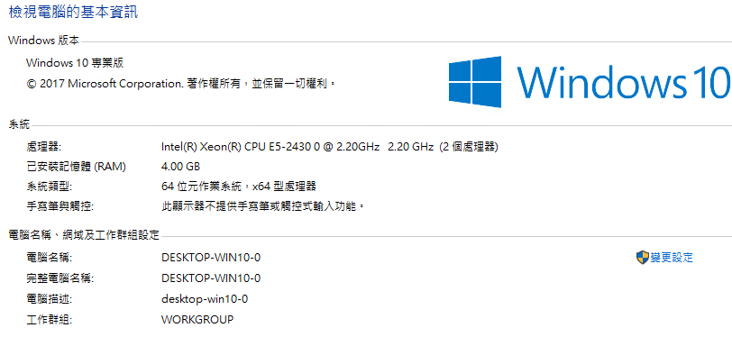
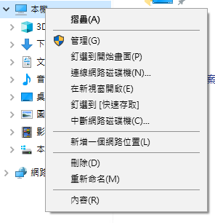
在檔案總管中點選本機右鍵按內容，在網域及工作群組設定，點選變更設定
2
1

Slide 7
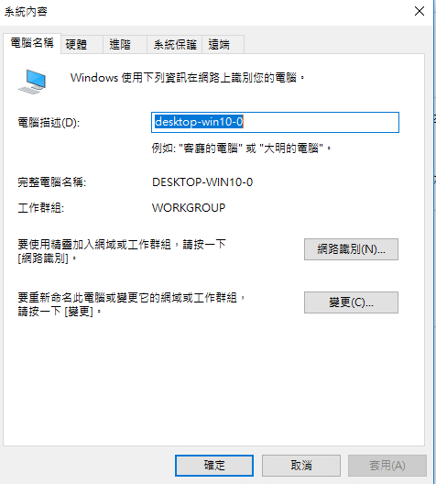
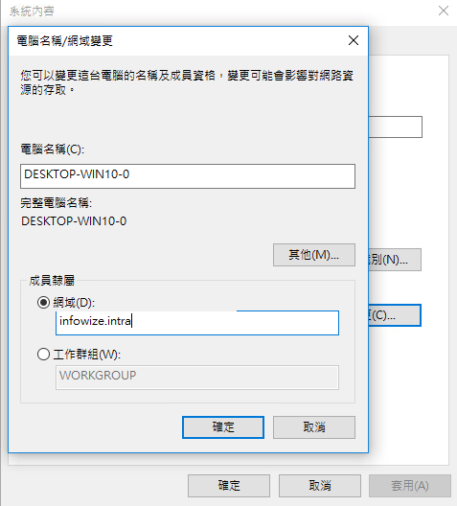
點選變更，在網域方框 輸入 infowize.intra
電腦名稱 PC-帳號
2
1
3

Slide 8
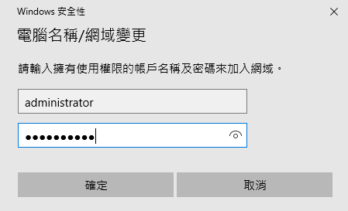
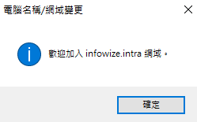
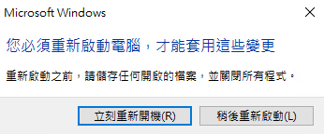

Slide 9
Windown 10
1.新增內部 DNS
2.新增網域 Domain
3.設定本機密碼
4.加入本機管理者群組
5.常見問題

Slide 10
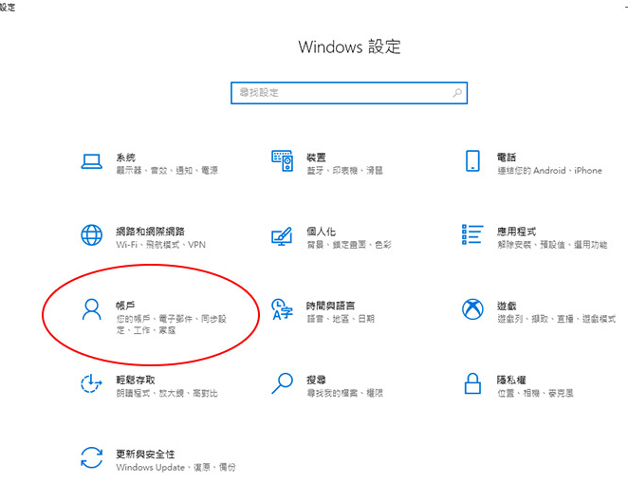

Slide 11
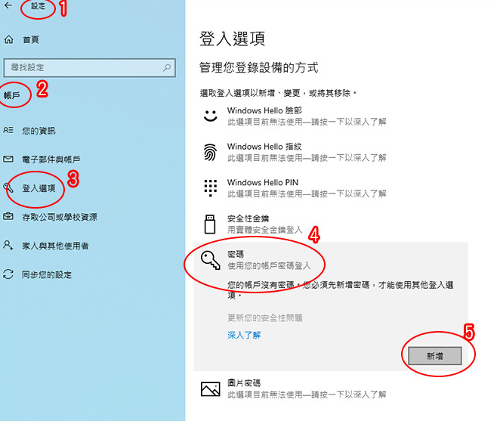

Slide 12
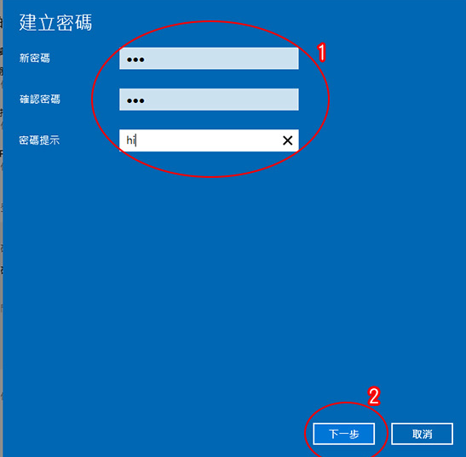

Slide 13
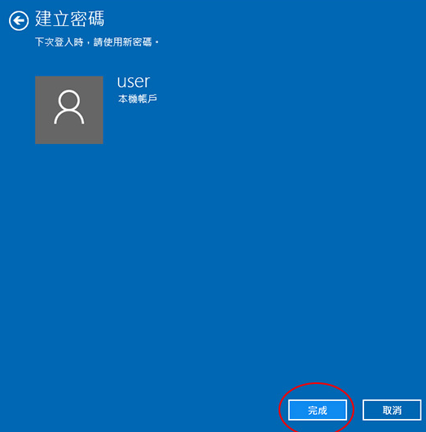

Slide 14
Windown 10
1.新增內部 DNS
2.新增網域 Domain
3.設定本機密碼
4.加入本機管理者群組
5.常見問題

Slide 15
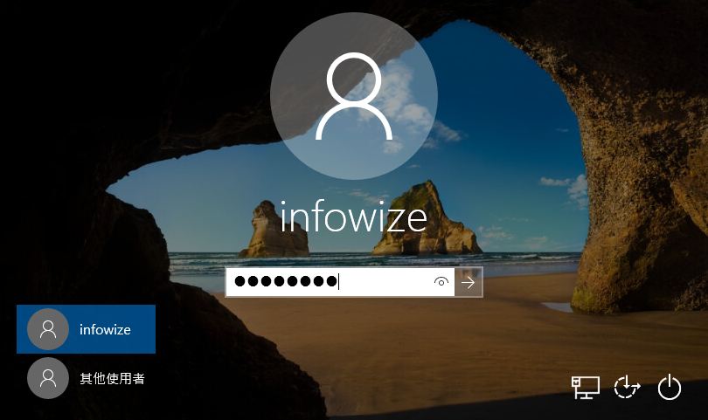
先登入原使用的本機帳號

Slide 16
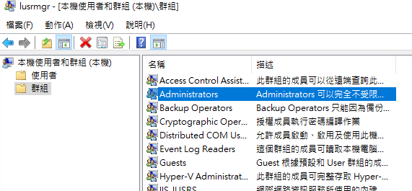
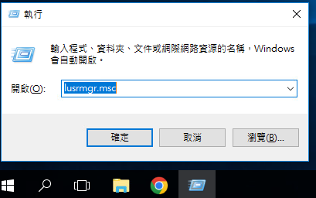
按 win鍵 + r ，輸入 lusrmgr.msc
選左邊第二項群組，再點選 Administrator
1
2

Slide 17
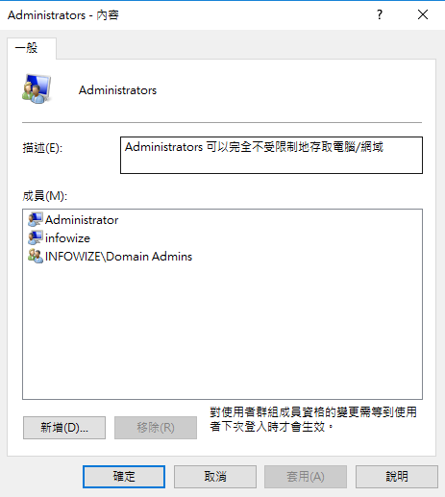
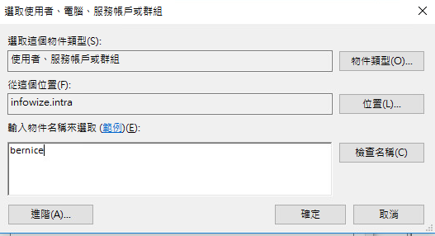
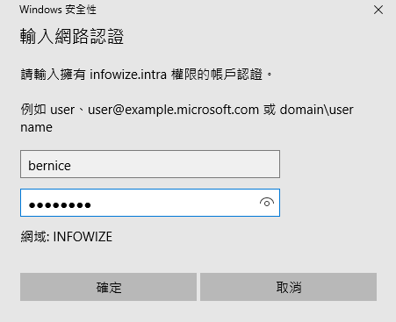
輸入 自已的網域帳號與密碼並確定
2
1
3

Slide 18
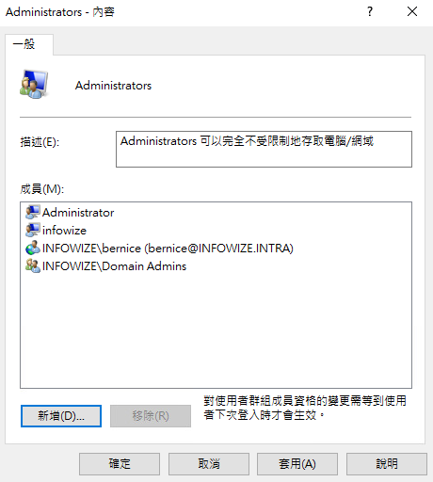
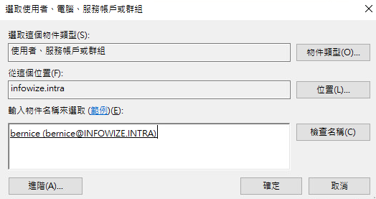
完成後，登出桌面

Slide 19
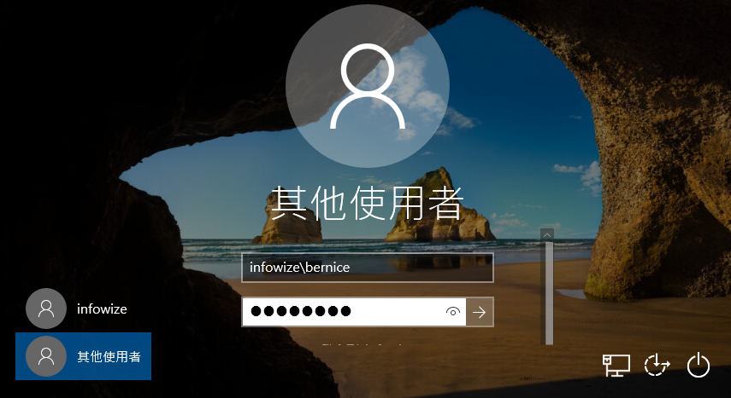
登入網域帳號與密碼

Slide 20
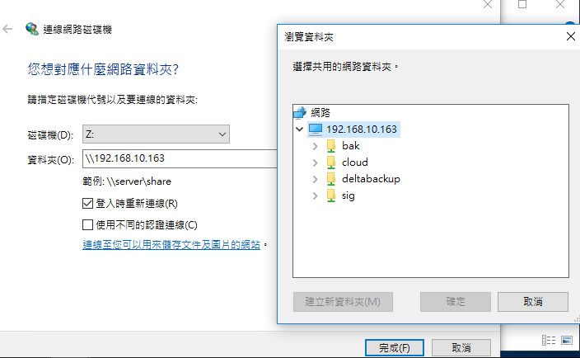
連接 網路資料機，不用再輸入帳號密碼

Slide 21
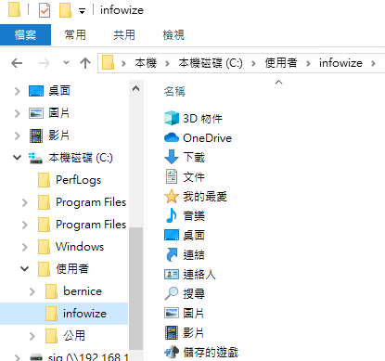
原先放在桌面\下載\文件資料夾的檔案，放在本機磁碟 C的使用者下

Slide 22
Windown 10
1.新增內部 DNS
2.新增網域 Domain
3.設定本機密碼
4.加入本機管理者群組
5.常見問題

Slide 23
預設帳號密碼
帳號 | 預設密碼<可自行更改> | Zimbra mail | nextcloud
itadm | ■■■■■■ | itadm@mail2.infowize.com.tw | itadm
jcwang | ■■■■■■ | jcwang@mail2.infowize.com.tw | jcwang
kiki | 1qaz#EDC | kiki@mail2.infowize.com.tw | kiki
elaine | 1qaz#EDC | elaine@mail2.infowize.com.tw | elaine
bernice | 1qaz#EDC | bernice@mail2.infowize.com.tw | bernice
theo | ■■■■■■ | theo@mail2.infowize.com.tw | theo

Slide 24
常見問題
常用chrome/firefox 未關閉分頁，請手動保存
常用chrome/firefox 書籤與擴展app，請帳號同步
常用程式 登入帳號與密碼 ex: line
常用程式 捷徑

Slide 25
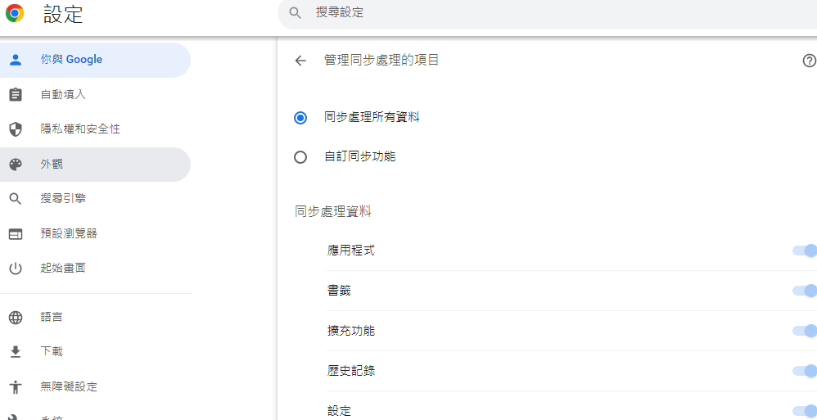
Chrome→設定→同步處理→管理同步處理項目

Slide 26
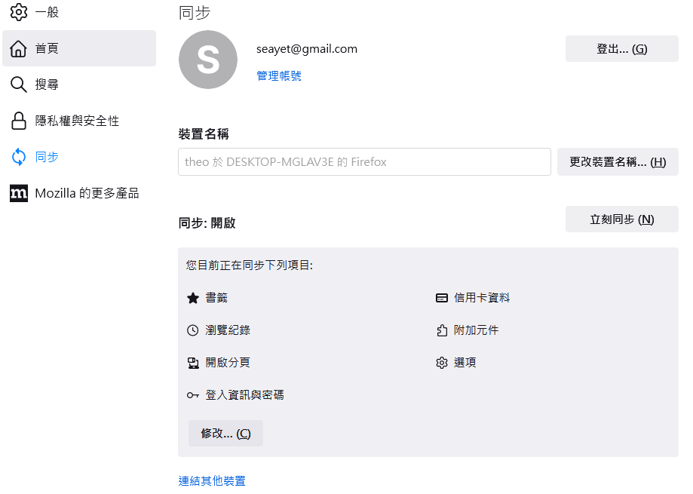
Firefox→設定→同步→開啟

Slide 27
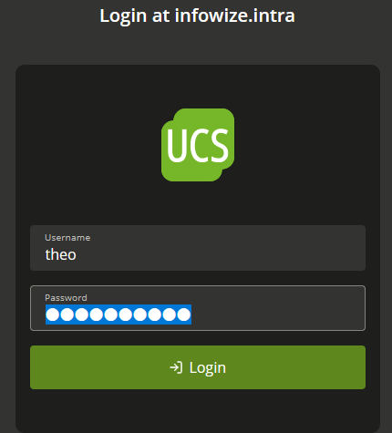
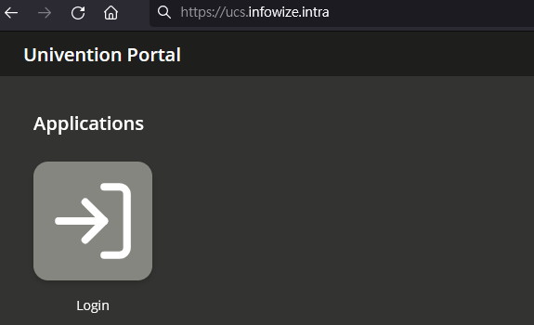
https://ucs.infowize.intra

Slide 28
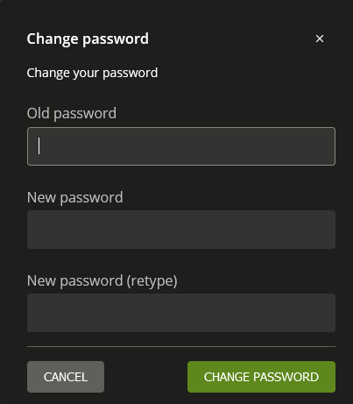
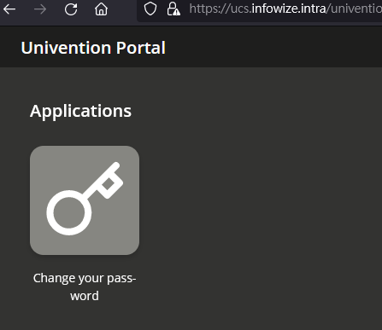

Slide 30
Windown 11
1.新增內部 DNS
2.新增網域 Domain

Slide 31
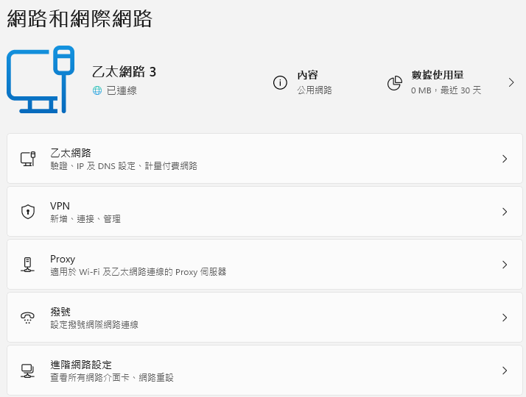

右下角網路圖示按右鍵，進入網際網路設定
點選進階網路設定

Slide 32
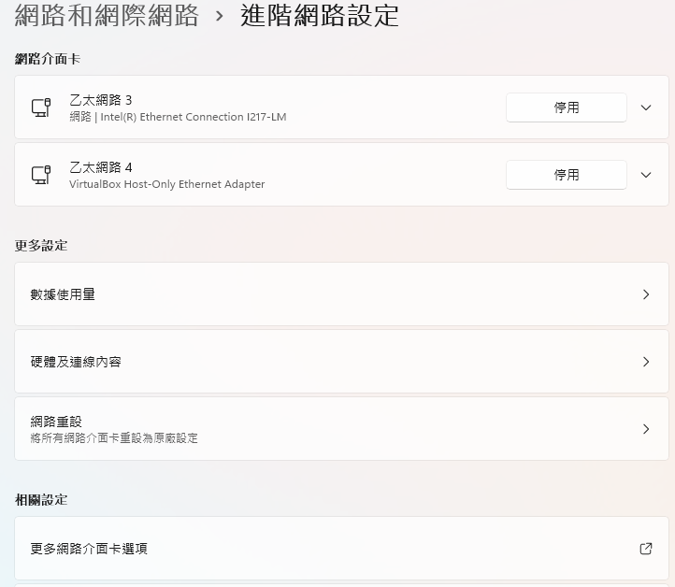
點選更多介面卡選項

Slide 33
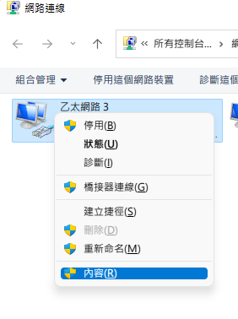
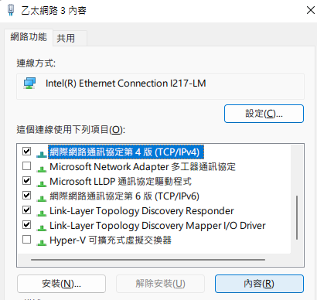
右鍵點選使用中乙太網路，選內容
下拉選單，點選 IPv4 並按下內容

Slide 34
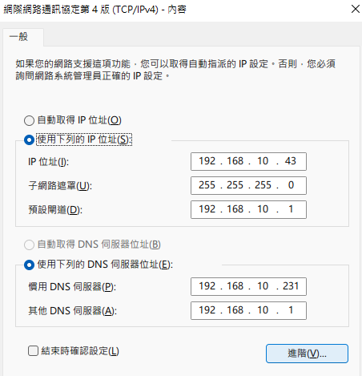
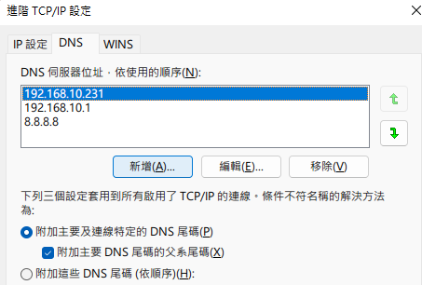
點選進階，新增 DNS 192.168.10.231

Slide 35
Windown 11
1.新增內部 DNS
2.新增網域 Domain

Slide 36
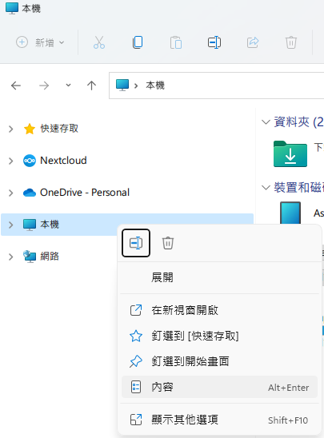
檔案總管中點選本機右鍵內容

Slide 37
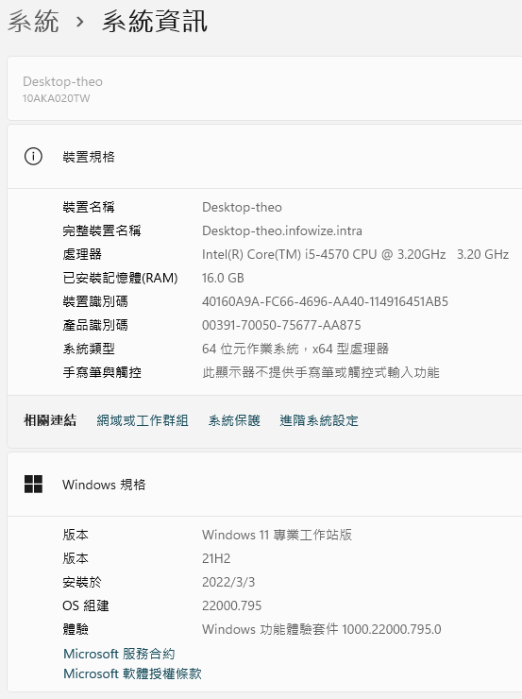
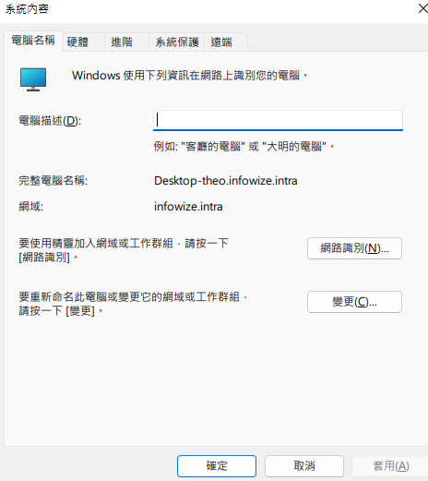
點選網域或工作群組，點選變更

Slide 38
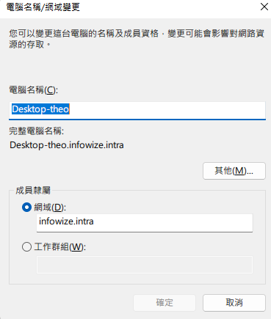
點選網域 輸入 infowize.intra，點選確定

